Slide 1


ahora las presentaciones
ya no son pantallas con información
son experiencias
Diseñamos presentaciones que combinan narrativa, diseño, vídeo, animación, sonido y tecnología para transformar información en una experiencia visual capaz de captar la atención desde el primer segundo.

Slide 2

no empezamos diseñando slides, empezamos encontrando qué merece ser contado.
Ordenamos el contenido, construimos el relato y definimos el ritmo.
Cada pantalla tiene una función: presentar una idea, generar expectativa, explicar, sorprender o llevar a una conclusión.
Una buena presentación no enseña información. La hace avanzar.

Slide 3

Imagen, vídeo y movimiento trabajando como una sola pieza.
Creamos escenas, animaciones, transiciones, vídeos cinematográficos, visualización de datos, gráficos y recursos generados específicamente para cada proyecto.
No decoramos una presentación, construimos su lenguaje visual.

Slide 4

La misma narrativa puede convertirse en una presentación presencial, una experiencia web, una pieza audiovisual, una presentación para evento, una demo comercial o una presentación corporativa interactiva.
Un concepto. Múltiples formatos.
Una presentación puede vivir en cualquier pantalla
más allá del Power Point

Slide 5


y sí, también en
Power Point
pero no como lo conocías
PowerPoint permite hoy trabajar con vídeo, animaciones, transiciones fluidas, contenido 3D e interacción.
Nosotros utilizamos esas posibilidades con criterio audiovisual y diseño profesional para llevarlo mucho más lejos.
El resultado sigue siendo práctico y presentable, solo que deja de parecer una presentación convencional.

Slide 6

hay presentaciones que no deberían parecer una plantilla.
Propuestas comerciales, grandes proyectos, consejos de administración, lanzamientos, convenciones, ferias, conferencias, presentaciones institucionales …
Cuando la oportunidad es importante, la forma de contarla también lo es.

Slide 7

no prensentes,
haz que lo recuerden

Slide 8
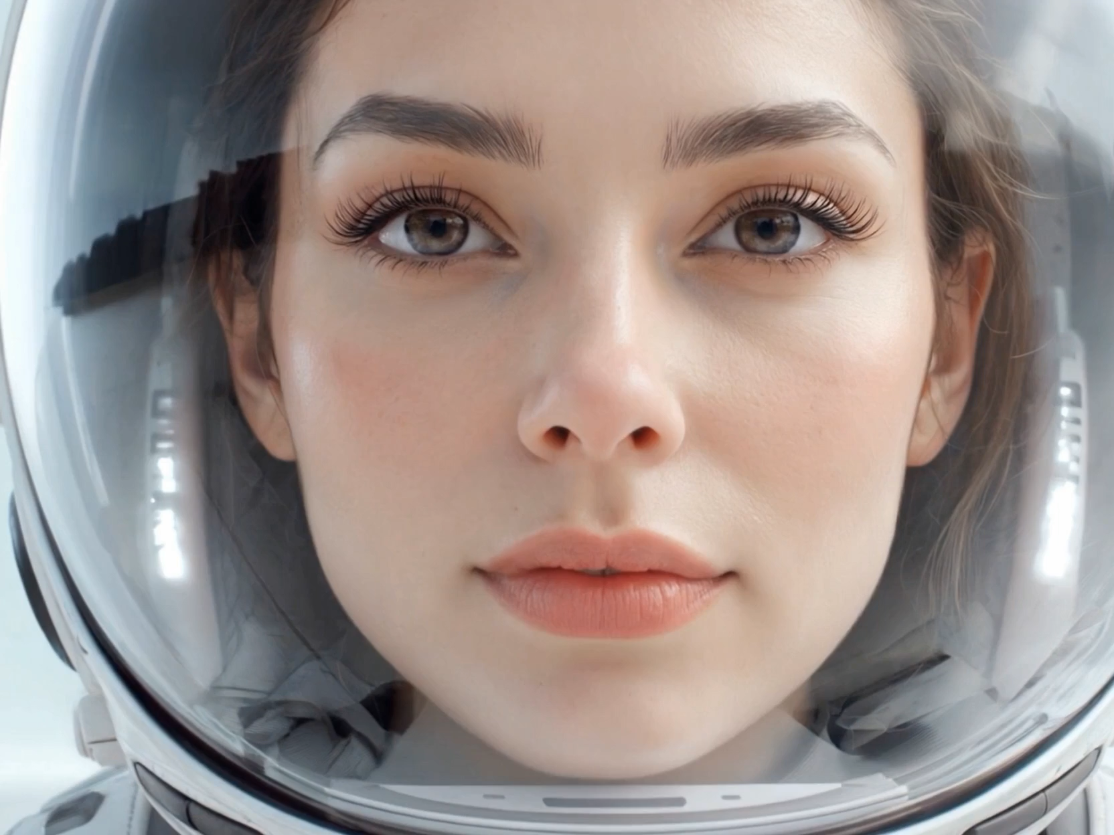
brande.es
especialistas en comunicación visual

